Slide 1
CÁC THÀNH VIÊN CỦA NHÓM
Phúc Diễm
H
D
Thu Hằng
B
M
Ngọc Bích
Nga My
Nhóm 4
T
T
Thị Thảo
Thu Thảo

Slide 2
THÀNH VIÊN NHÓM 4
DƯƠNG THỊ NGỌC BÍCH
VÕ THI PHÚC DIỄM
NGUYỄN THỊ THU HẰNG
ĐOÀN NỮ NGA MY
VÕ THỊ THU THẢO
NGUYỄN THỊ THU THẢO

Slide 3
TRƯỜNG ĐẠI HỌC DUY TÂN KHOA ĐIỀU DƯỠNG
CHĂM SÓC BỆNH NHÂN
PHÙ PHỔI CẤP
Nhóm : 4
Lớp : K18YDD
Giảng viên : Nguyễn Phúc Học

Slide 4
MỤC TIÊU
1
Trình bày được định nghĩa, nguyên nhân của bệnh phù phổi cấp.
2
Trình bày được triệu chứng lâm sàng, chẩn đoán phân biệt và hướng điều trị của bệnh phù phổi cấp.
3
Lập được kế hoạch chăm sóc bệnh nhân phù phổi cấp.

Slide 5
NỘI DUNG
TỔNG QUAN
TRIỆU CHỨNG
CHẨN ĐOÁN PHÂN BIỆT
ĐIỀU TRỊ
CHĂM SÓC BỆNH NHÂN PHÙ PHỔI CẤP
TỔNG KẾT VÀ THẢO LUẬN

Slide 6
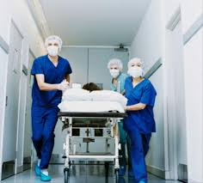
TỔNG QUAN
Phù phổi cấp (OAP:) là một cấp cứu nội khoa đe dọa tính mạng bệnh nhân.
Notes:
OAP : oedeme aigu du poumon ( tiếng pháp) hoặc acute pulmonary oedema ( tiếng anh)

Slide 7
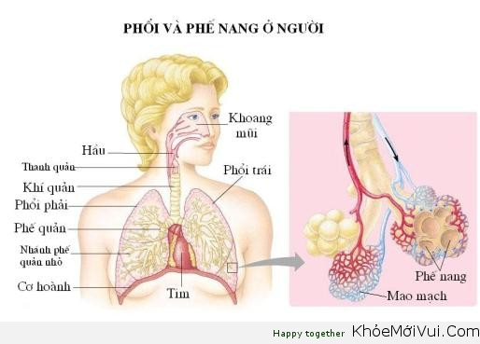
TỔNG QUAN
ĐỊNH NGHĨA
Phù phổi cấp là tình trạng thanh dịch từ huyết tương của mao mạch phổi tràn ngập đột ngột, dữ dội vào các phế nang và phế quản gây nên tình trạng khó thở cấp tính.

Slide 8
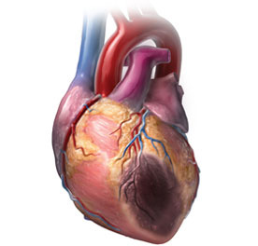
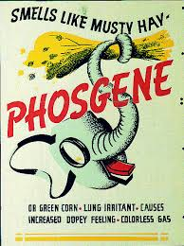
TỔNG QUAN
Phù phổi huyết động ( phù phổi do bệnh tim)
Phù phổi cấp tổn thương
Do nhiễm trùng: nhiễm khuẩn Gram (-), cúm ác tính
Bệnh van tim (hay gặp nhất là trong bệnh hẹp lỗ van hai lá).
Viêm nội tâm mạc
Rối loạn nhịp tim.
Bệnh tăng huyết áp.
Suy tim.
Nhồi máu cơ tim.
Bội nhiễm phế quản-phổi.
Tác dụng phụ của thuốc chẹn β, chẹn can xi.
Do nhiễm độc: hít phải các hơi khí độc như CO, phosgene, Cl, NH3, formon, lưu huỳnh... Heroin
Do chết đuối, hít phải dịch dạ dày
PHÂN LOẠI
NGUYÊN NHÂN
Notes:
Phù phổi huyết động còn gọi là phù phổi do bệnh tim. Quá trình phù phổi diễn biến như sau: Khi áp lực trong mao quản cao hơn 10 mmHg thì đã có hiện tượng dịch thấm ra tổ chức kẽ. Khi áp lực = 30 mmHg thì dịch sẽ tràn ồ ạt vào trong lòng phế nang. Do động tác thở, dịch trong lòng phế nang sinh bọt làm tăng thể tích nên nhanh chóng chiếm chỗ trong lòng phế nang, cản trở không khí thở vào gây suy hô hấp
Khác với phù phổi huyết động, phù phổi cấp tổn thương có sự phá huỷ thành phế nang-mao mạch. Trường hợp này không cần có cao áp trong mao mạch phổi nhưng huyết tương vẫn dễ dàng tràn ngập vào lòng phế nang gây phù phổi cấp. Trong dịch phù phổi do tổn thương có nhiều albumin (> 30 g/l) và có cả các thành phần hữu hình của máu. Dịch phù hấp thu chậm và có thể gây xơ phổi, là loại phù phổi cấp nặng nề, khó điều trị; do tình trạng thiếu oxy nặng gây tử vong nhanh chóng.
Ngoài ra còn có thể gặp do chết đuối, hít phải dịch dạ dày (hội chứng Mendelson: do axít trong dịch vị phá huỷ thành phế nang-mao mạch), lên độ cao, thở ôxy nguyên chất kéo dài.

Slide 9
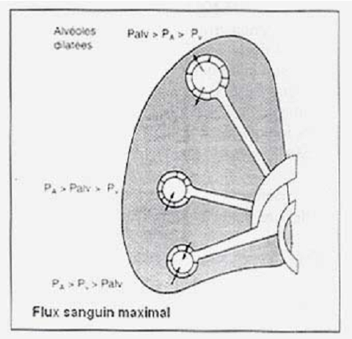
TỔNG QUAN
SINH LÝ BỆNH
Bình thường: việc bảo đảm áp suất keo plasma (>25 mmHg) cao hơn áp lực mao mạch phổi (7-12 mmHg), bảo đảm mô liên hợp và hàng rào tế bào không thấm đối với protein huyết thanh, và bảo đảm một hệ bạch huyết thông thoáng là những cơ chế giữ cho khoảng kẽ và phế nang khô ráo.

Slide 10
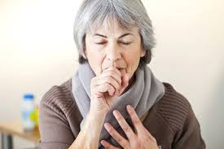
TỔNG QUAN
SINH LÝ BỆNH
Cơ chế OAP: Khi chất lỏng ở khoảng kẽ tăng và gây sức ép làm tan rã các chỗ nối màng phế nang, sẽ làm ngập lụt phế nang và dẫn tới phù phổi.
Notes:
Sự xuất hiện dịch trong các phế nang là hậu quả của các biển đổi quan trọng của một trong hai cơ chế sau và cũng là biểu hiện của 2 kiểu phù phổi cấp gặp trên lâm sàng:
Phù phổi cấp nguồn gốc do tim (Phù phổi cấp huyết động): do mất cân bằng áp lực ở 2 phía của màng phế nang mao mạch gây tăng lọc nước vào khoảng kẽ rồi tràn vào phế nang.
Phù phổi cấp không do tim (Phù phổi cấp tổn thương): o rối loạn tính thấm của màng phế nang mao mạch ( tăng Kc), hậu quả là cũng gây tăng lọc nước qua màng mao mạch phế nang bị tổn thương.
Trên lâm sàng thường có sự phối hợp 2 cơ chế này, phân loại này có tính chất cụ thể hoá

Slide 11
TỔNG QUAN
SINH LÝ BỆNH
Tiến triển của Phù phổi cấp theo các giai đoạn trên giải phẫu bệnh:
GIAI ĐOẠN 1
phù trong tế bào
GIAI ĐOẠN 2
phù ở khoảng kẽ (gây giảm oxy hoá máu)
GIAI ĐOẠN 3
phù phế nang, Phù phổi cấp thể hiện trên lâm sàng
Notes:
Hậu quả trên hô hấp
Suy hô hấp với giảm oxy hoá máu: tình trạng giảm oxy máu có liên quan với mức độ nặng của phù phổi. Cơ chế gây giảm oxy hoá máu chủ yếu do tác dụng shunt trong phổi. ở giai đoạn tiến triển, tắc nghẽn các tiểu phế quản và phế quản gây giảm thông khí phế nang gây tăng CO₂ máu.
Phù phổi cấp làm giảm sức căng của phổi làm giảm thể tích phổi và tăng áp lực bề mặt phế nang. Hậu quả gây tăng sức cản đường thở và làm tăng công hô hấp và nguy cơ gây mệt cơ hô hấp.
Hậu quả trên hô hấp
Suy hô hấp với giảm oxy hoá máu: tình trạng giảm oxy máu có liên quan với mức độ nặng của phù phổi. Cơ chế gây giảm oxy hoá máu chủ yếu do tác dụng shunt trong phổi. ở giai đoạn tiến triển, tắc nghẽn các tiểu phế quản và phế quản gây giảm thông khí phế nang gây tăng CO₂ máu.
Phù phổi cấp làm giảm sức căng của phổi làm giảm thể tích phổi và tăng áp lực bề mặt phế nang. Hậu quả gây tăng sức cản đường thở và làm tăng công hô hấp và nguy cơ gây mệt cơ hô hấp.

Slide 12
TỔNG QUAN
BỆNH LÝ HỌC
Có thể nằm trong 6 lý do sau:
Do tính thấm mao quản biến đổi
Do áp lực mao mạch phổi gia tăng
Do giảm áp suất keo như trong giảm anbumin-huyết.
Do suy hệ thống bạch huyết.
Do áp lực màng phổi quá âm với thể tích cuối thì thở ra quá tăng.
Do những cơ chế chưa biết rõ, như phù phổi độ cao (HAPE), phù phổi thần kinh, shock heroin hay quá liều các thuốc, nghẽn mạch phổi, động kinh, khử rung, chất gây mê...
Notes:
1. Do tính thấm mao quản biến đổi: gồm hội chứng suy hô hấp cấp (ARDS), nguyên nhân lây nhiễm, hít phải độc tố, ngoại độc tố lưu thông trong tuần hoàn, đông máu ở trong huyết quản (DIC), phản ứng miễn dịch, urê huyết cao, chết đuối, và hít dị vật.
2. Do áp lực mao mạch phổi gia tăng: do tim và không do tim (tắc động mạch phổi, quá tải thể tích...)
3. Do giảm áp suất keo như trong giảm anbumin-huyết.
4. Do suy hệ thống bạch huyết.
5. Do áp lực màng phổi quá âm với thể tích cuối thì thở ra quá tăng.
6. Do những cơ chế chưa biết rõ, như phù phổi độ cao (HAPE), phù phổi thần kinh, shock heroin hay quá liều các thuốc, nghẽn mạch phổi, động kinh, khử rung, chất gây mê...

Slide 13
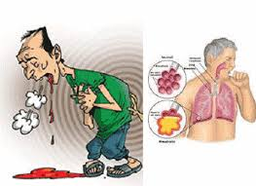
TRIỆU CHỨNG
LÂM SÀNG
Đột ngột, tiến triển nhanh
Thở nhanh, nông: khó thở khi nằm, ngồi cạnh giường.
(trên 50-60 lần/phút)
Ho liên tục, ho ra bọt hồng.
Tĩnh mạch cổ nổi.
Nhịp tim nhanh (100-140 lần/phút)-nghe như nhịp ngựa phi.

Slide 14
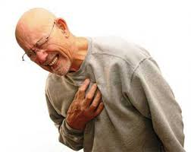
TRIỆU CHỨNG
LÂM SÀNG
Huyết áp hạ và tụt kẹp
Nghe phổi có rale ẩm cả hai lá=> như sóng thủy triều
Hay gặp về đêm
Tím môi và đầu chi
Da xanh, vã mồ hôi
Lo lắng, cảm giác ngộp
Vô niệu.

Slide 15
TRIỆU CHỨNG
CẬN LÂM SÀNG
Brain natriuretic peptide (BNP -B type natriuretic peptide)
Có vai trò chẩn đóan khó thở do tim hay không do tim.
Bệnh nhân phù phổi với BNP > 500 pg/ml, có thể nghĩ đến phù phổi do tim

Slide 16
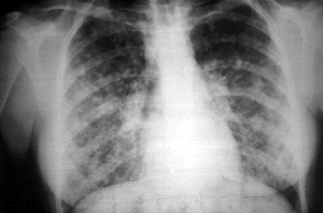
TRIỆU CHỨNG
CẬN LÂM SÀNG
XQ phổi:
Mờ lan toả 2 bên phổi, lan từ rốn phổi ra (hình cánh bướm); có thể thấy bóng tim to (chỉ số tim- ngực > 50%)

Slide 17
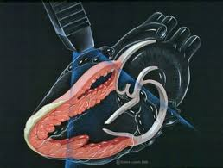
TRIỆU CHỨNG
CẬN LÂM SÀNG
Siêu âm tim:
Siêu âm tại giường có thể giúp xác định bệnh lý gốc gây ra phù phổi cấp do tim.
Phát hiện nhanh các bất thường của tim, các biến chứng cơ học của nhồi máu cơ tim.

Slide 18
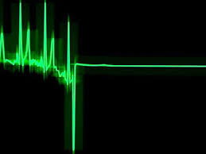
TRIỆU CHỨNG
CẬN LÂM SÀNG
Điện tâm đồ(ECG):
Không có vai trò trong chẩn đóan xác định phù phổi cấp
Nhưng góp phần chẩn đoán nguyên nhân.

Slide 19
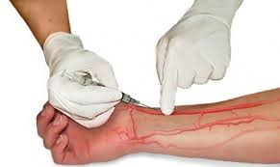
TRIỆU CHỨNG
CẬN LÂM SÀNG
Khí máu động mạch (ABG):
Rất quan trọng để đánh giá tình trạng oxy, Co2 máu và thăng bằng kiềm toan.
Khoảng 50% bệnh nhân có tình trạng CO2 bình thường hay tăng nhẹ và 80% bệnh nhân toan huyết nhẹ.

Slide 20
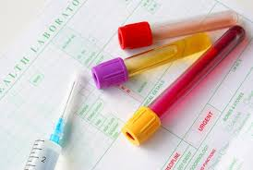
TRIỆU CHỨNG
CẬN LÂM SÀNG
Xét nghiệm máu thường quy
Điện giải đồ
Urê,creatinin
Huyết đồ

Slide 21
CHẨN ĐOÁN PHÂN BIỆT
Hen tim và Hen phế quản
 | Hen tim | Hen phế quản
Giống nhau | - Nằm đầu cao - Khó thở thì thở ra - Khò khè (Cò cử -wheezing) - Dấu tĩnh mạch cổ nổi
Tiền căn | Bệnh lý tim mạch | Hen phế quản
Tĩnh mạch cổ nổi | Hơi xẹp xuống khi hít vào | Phồng lên khi hít vào
Đổ mồ hôi | Nhiều | Ít
Ran phổi | Ran ẩm, rít lan tỏa 2 phế trường | Ran rít tần số cao hơn, ran ẩm và ngáy ít
Giảm oxy máu | Nhiều | Thường ít hơn
BNP | Tăng | Bình thường
Xquang lồng ngực | Thâm nhiễm 2 rốn phổi hình cánh bướm, tái phân bố tuần hoàn phổi, bóng tim to.. | Phế trường phổi tăng sáng hoặc bình thường, bóng tim bình thường
Notes:
Việc phân biệt hen PQ và hen tim (giai đoạn đầu của phù phổi cấp) có ý nghĩa quan trọng vì cách điều trị có khác nhau, và một số thuốc điều trị hen tim lại chống chỉ định trên hen PQ.
Brain natriuretic peptide (BNP -B type natriuretic peptide) là hocmon dc mô tim tiết ra ở nồng độ cao khi có tăng áp lực và thể tích buồng tim.

Slide 22
CHẨN ĐOÁN PHÂN BIỆT
+ Nếu vẫn không phân biệt được, vẫn có thể điều trị cả hai với: - oxy - lợi tiểu, nitrate, aminophytline, - khí dung thuốc dãn phế quản (beta 2 adrenergic) - hạn chế lượng nước nhập - ngồi thõng chân + Chống chỉ định trong hen PQ: Morphine, thuốc chẹn thụ thể beta + Chống chỉ định trong hen tim (tương đối): Corticoid, beta 2 adrenergic

Slide 23
ĐIỀU TRỊ
Nguyên tắc điều trị - Đảm bảo thông khí cho bệnh nhân - Giảm tiền gánh và hậu gánh - Tăng cường co bóp cơ tim - Điều trị theo nguyên nhân gây phù phổi cấp

Slide 24
ĐIỀU TRỊ
Điều trị cụ thể:
1. Tư thế bệnh nhân: nếu không có tụt huyết áp, đặt bệnh nhân ở tư thế Fowler, để hạn chế máu tĩnh mạch trở về. 2. Đảm bảo chức năng hô hấp: mục tiêu: SaO₂> 90% - Nếu bệnh nhân còn tỉnh, hợp tác tốt: cho thở ôxy liều cao qua mặt - Nếu bệnh nhân có rối loạn ý thức: đặt nội khí quản, thở máy xâm nhập với PEEP. - Nếu có dấu hiệu co thắt phế quản, có thể dùng thuốc giãn phế quản như aminophylin truyền tĩnh mạch.

Slide 25
ĐIỀU TRỊ
3. Giảm tiền gánh 3.1.Nitroglycerine: ngậm dưới lưỡi 0,3-0,4 mg/10-15 phút, hoặc dạng xịt dưới lưỡi. Nếu tình trạng nặng có thể dùng truyền tĩnh mạch liều 5-20 mcg/phút (có thể dùng đến liều cao hơn, phải giảm liều hoặc ngừng nếu HA tụt, nhịp tim quá nhanh). 3.2.Lasix · Liều dùng 0,5-1 mg/kg tiêm tĩnh mạch, tuỳ theo đáp ứng lâm sàng có thể dùng lặp lại. 3.3. Morphine · Liều 1-3 mg tiêm tĩnh mạch · Chú ý: liều cao có thể gây ức chế hô hấp.

Slide 26
ĐIỀU TRỊ
4.Giảm hậu gánh: - Nếu BN có tăng huyết áp, tốt nhất là dùng thuốc hạ huyết áp loại truyền tĩnh mạch có tác dụng nhanh, ngắn: Nitroglycerine, Nicardipine(Loxen), Nitroprusside, cũng có thể dùng adalate 5-10 mg ngậm dưới lưỡi. 5.Trợ tim - Dobutamine - Digoxin 6.Điều trị sau cấp cứu - Điều trị theo nguyên nhân gây phù phổi cấp

Slide 27
ĐIỀU TRỊ
Xử trí khi nhập viện
+ Thông báo trước cho nhân viên ED khi bệnh nhân có những dấu hiệu, triệu chứng của CHF ( suy tim xung huyết) và phù phổi. + Bắt đầu điều trị với ABCs. Thở oxi, thoạt tiên 100% mask không hít lại(nonrebreather facemask). + Theo dõi kiểm tra tim và định lượng oxi-huyết mạch liên tục. + Truy nhập tĩnh mạch, cũng như lắp ECG, nếu sẵn có. + Cho dùng nitroglyxerin dưới lưỡi hay spray và furosemide IV khi đau ngực cấp ở bệnh nhân không có huyết áp thấp quá mức.
Notes:
ED – emergency department
CHF – suy tim xung huyết ( congestive heart failure)
A- Airway
B- Breathing
C- circulation ( tuần hoàn)
IV- intravenous
Mask không hít lại – mask có túi dự trữ và valve 1 chiều.
Nitroglyxerin : giảm tiền gánh(thể tích or áp lực cuối tâm trương của của tâm thất)

Slide 28
ĐIỀU TRỊ
Xử trí ở phòng cấp cứu hồi sức
+ Bắt đầu điều trị bệnh nhân với những dấu hiệu và những triệu chứng của CHF và phù phổi với ABCs. Thở oxi, thoạt tiên 100% mask không hít lại . Theo dõi kiểm tra tim và định lượng oxi-huyết mạch liên tục.
+ Liệu trình điều trị nói chung bắt đầu với những nitrat và thuốc lợi tiểu nếu huyết động ổn định.
Notes:
Thuốc lợi tiểu - Thuốc hàng đầu, Đầu tiên là furosemide (40-100mg)(0-20 mg IV cho những bệnh nhân có triệu chứng CHF chưa sử dụng thuốc lợi tiểu 40-80 mg IV cho những bệnh nhân đã sử dụng thuốc lợi tiểu 80-120 mg IV cho những bệnh nhân có triệu chứng kháng đối với liều ban đầu sau 1 H Những liều cao và nhanh hơn có thể thích hợp cho bệnh nhân ác liệt)
Những nitrat- Giảm nhu cầu oxi cơ tim bởi giảm tiền gánh và hậu gánh. Trong những bệnh nhân tăng huyết áp ác tính, nitroprusside gây giãn nở huyết mạch hơn nitroglyxerin. Tuy vậy, tính độc thiocyanate và cướp máu vành lliên quan đến nitroprusside, Nitroglyxerin IV còn là cách chữa bệnh lựa chọn để giảm afterload. Nitroglyxerin ( Nitroglyxerin Nitrostat)- SL và nitrospray đặc biệt hữu ích ở bệnh nhân có mặt với phù phổi cấp với một huyết áp tâm thu ít nhất 100 Hg mm. Nitrospray: spray đơn (0.4 mg) chuẩn liều 1/ 150 SL single; có thể lặp lại q3-5 min nếu huyết động cho phép tới liều tối đa 1.2mg Thuốc mỡ: áp dụng dán nitropaste 1-2 inch vào thành ngực Tiêm bắt đầu 20 mcg/ min IV và nhịp độ để tác dụng 5-10 mcg tăng dần q3-5 min

Slide 29
ĐIỀU TRỊ
+ Giảm máu tĩnh mạch về, nâng cao đầu giường. Cho bệnh nhân ngồi ở vị trí có thể thoải mái nhất với chân của họ có thể thõng qua cạnh giường.
+ Điều trị nguyên nhân gây ra.
+ Hạn chế dịch và natri.
+ CPAP: Thông khí áp lực dương đường thở liên tục và áp lực đường thở hai mức dương tính liên tục (BiPAP).
+ Garo xen kẽ hoặc cách mới hơn như nitroglyxerin và nitroprusside tĩnh mạch.
+ Chích lấy máu loại bỏ 500 mL hoặc cách mới như nitroglyxerin và nitroprusside tĩnh mạch
Notes:
CPAP (continuous positive airway pressure) áp lực đường thở dương tính liên tục

Slide 30
ĐIỀU TRỊ
PHÁC ĐỒ ĐIỀU TRỊ
1/ Lasilix : 2 mg / kg TM hoặc TB nếu không có đường tiêm truyền trong vòng 5 phút 2/ Suy tim : Digoxin 0,25mg/IV (tác dụng nhanh); Liều lượng tổng có thể 1.5 mg IV trong 24 giờ đầu tiên 3/ Tư thế ngồi 4/ Oxy qua mũi 5/ Nếu không có thuốc thì dùng phương pháp vật lý : garrot đầu chi (3 chi tại một thời điểm từ 15 tới 20 phút) khi tiên liệu không có sự tắc nghẽn huyết mạch), trích máu 10ml/kg trong 5 - 10 phút (khoảng 500ml) : theo dõi sát HA
Notes:
3 chi: cánh tay T, đùi T và P.

Slide 31
ĐIỀU TRỊ
PHÁC ĐỒ ĐIỀU TRỊ
6/ Giúp thở nhân tạo : sớm khi có kèm rối loạn tri giác , trụy mạch , xanh xao hoặc 30 - 60 phút sau điều trị nội thất bại (p CO₂ > 50 mmHg , toan chuyển hoá hoặc toan chuyển hoá + toan hô hấp , giảm PaO₂ < 50 mmHg) Đặt nội khí quản trong trường hợp này rất khó (vì nguy cơ làm tăng thiếu oxy và ngưng tim) nên chuẩn bị kỹ lưỡng bằng thông khí qua mặt nạ , hút đàm nhớt và đặt nội khí quản với cung cấp oxy liên tục. +Cần tìm nguyên nhân và điều trị nguyên nhân.

Slide 32
CHĂM SÓC BỆNH NHÂN PHÙ PHỔI CẤP
NHẬN ĐỊNH
CHẨN ĐOÁN ĐD
LƯỢNG GIÁ
THỰC HIỆN KHCS
LẬP KHCS

Slide 33
CHĂM SÓC BỆNH NHÂN PHÙ PHỔI CẤP
NHẬN ĐỊNH Hỏi bệnh: Khi hỏi chú ý: - Cơn khó thở xuất hiện như thế nào: hoàn cảnh xảy ra, mức độ và tính chất. - Có ho, khạc đờm không? số lượng, màu sắc như thế nào? - Bệnh nhân có lo lắng không? - Các bệnh tim mạch đã có từ trước đến nay? - Tình hình điều trị và sử dụng các thuốc gần đây. - Số lượng nước tiểu của bệnh nhân.
Notes:
Mục đích nhằm giúp tìm các bệnh tim có sẵn, tìm các yếu tố khởi phát và cách thức phát bệnh, tuy nhiên việc hỏi bệnh nhân khi bị phù phổi cấp rất hạn chế mà chỉ hỏi những vấn đề thật cần thiết qua bệnh nhân hay gia đình.

Slide 34
CHĂM SÓC BỆNH NHÂN PHÙ PHỔI CẤP
NHẬN ĐỊNH(tt)
Quan sát: - Tình trạng tinh thần của bệnh nhân: kích thích, vật vã, lo lắng hay lú lẫn. - Màu sắc đờm xem có lẫn bọt hồng không? - Mũi miệng có bọt hồng sùi ra không? - Quan sát tình trạng hô hấp, đặc biệt chú ý mức độ khó thở. - Màu sắc da, xem bệnh nhân có vã mồ hôi không? - Nhiệt độ ngoại biên?

Slide 35
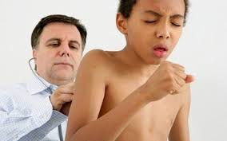
CHĂM SÓC BỆNH NHÂN PHÙ PHỔI CẤP
NHẬN ĐỊNH(tt)
Thăm khám:
- Lấy mạch, nhiệt, huyết áp, đếm nhịp thở. - Nghe phổi, chú ý các ran ở phổi. - Nghe tim. Chú ý phát hiện các yếu tố chỉ điểm gây bệnh.

Slide 36
CHĂM SÓC BỆNH NHÂN PHÙ PHỔI CẤP
CHẨN ĐOÁN ĐIỀU DƯỠNG
Bệnh nhân khó thở dữ dội do giảm trao đổi khí.
Da xanh tái, vã mồ hôi, vật vã do thiếu khí.
Ho khạc ra bọt màu hồng do phù phổi cấp.
Vô niệu hay thiểu niệu do giảm thể tích tuần hoàn hiệu dụng.

Slide 37
Lập kế hoạch chăm sóc | Thực hiện kế hoạch chăm sóc | Lượng giá
Giảm kích thích lo sợ cho bệnh nhân Chống ngạt thở | Có thái độ bình tĩnh, trấn an và động viên để bệnh nhân yên tâm, không rời bệnh nhân trong giai đoạn cấp. Để BN nằm ngửa đầu cao hay tư thế ngồi, 2 chân buông thấp so với thân. Cho BN ngồi thở oxy qua mặt nạ 8 - 10 lít/phút trong 15 phút đầu, sau đó thở oxy liên tục cho đến khi hết cơn. Giảm liều oxy xuống khi đã ổn định. Hút đờm dãi nếu có tình trạng ùn tắc đờm dãi. Đặt nội khí quản hoặc mở khí quản, hỗ trợ hô hấp bằng bóp bóng ambu hoặc cho thở máy với áp lực dương liên tục. Băng ép lần lượt các gốc chi, lần lượt thay đổi vị trí 15 phút /lần. | BN đáp ứng tốt khi: Bệnh nhân tỉnh táo, hết kích thích và lo lắng. Bệnh nhân đỡ khó thở Nhịp thở < 25 lần /phút. Mạch < 100 lần /phút.

Slide 38
Lập kế hoạch chăm sóc | Thực hiện kế hoạch chăm sóc | Lượng giá
Tránh vận động Chế độ ăn uống | Để BN nghỉ ngơi tuyệt đối, tránh di chuyển bệnh nhân trong giai đoạn cấp. Cho uống sữa, nước hoa quả khi bệnh nhân qua cơn khó thở. Những giờ sau và những ngày sau cho ăn chế độ ăn lỏng hạn chế muối, ít mỡ, dễ tiêu, nhiều vitamin. Đảm bảo lượng nước tiểu > 1 lít /24 giờ, nếu không đủ phải cho thuốc lợi tiểu. Thực hiện y lệnh của bác sĩ: Tiêm morphin 0,01g vào tĩnh mạch hoặc tiêm bắp. Tiêm 20 - 60 mg Lasix Làm các xét nghiệm cần thiết | Lượng nước tiểu > 1 lít/24h Bệnh nhân ăn uống được.Dinh dưỡng đủ lượng calo/ ngày

Slide 39
Lập kế hoạch chăm sóc | Thực hiện kế hoạch chăm sóc | Lượng giá
 | Theo dõi : Lấy mạch, nhiệt, huyết áp 30 phút /lần trong cơn, sau đó cứ 3 giờ /lần trong 24 giờ sau đó. Đếm tần số thở, quan sát kiểu thở. Theo dõi tình trạng tinh thần, BN có ho khạc, sùi bọt hồng không? Nghe tim để xem có rối loạn nhịp tim không Đo lượng nước tiểu. Theo dõi liều lượng oxy. Giáo dục sức khoẻ: Bệnh nhân cần phải biết được các nguyên nhân, các yếu tố thuận lợi gây cơn phù phổi cấp và cách dự phòng. Cách phát hiện các triệu chứng của cơn phù phổi.

Slide 40
THẢO LUẬN
Bệnh nhân Nguyễn Thị A, 68 tuổi vào viện vì khó thở, đau ngực dữ dội.
HA = 130/80 mmHg
Phổi tràn ngập rale ẩm, ít ran nổ, co kéo cơ hô hấp phụ
Khó thở nhiều, ho khạc bọt hồng, SpO₂=70%.
ECG: ST chênh xuống 3mm ở D2, D3, AVF.
Nhịp nhanh nhĩ 108 lần / phút.
Chẩn đoán: Phù phổi cấp do nhồi máu cơ tim cấp.

Slide 41
THẢO LUẬN
Xử trí:
Cho BN ngồi thẳng người, hai chân buông thõng xuống giường.
Thở O₂ 4 lít/ phút.
Giảm đau bằng morphin
Dùng thuốc lợi tiểu Lasix

Slide 42
Cảm ơn thầy và các bạn
đã lắng nghe!

